Slide 1
Пирамида !!!

Slide 2
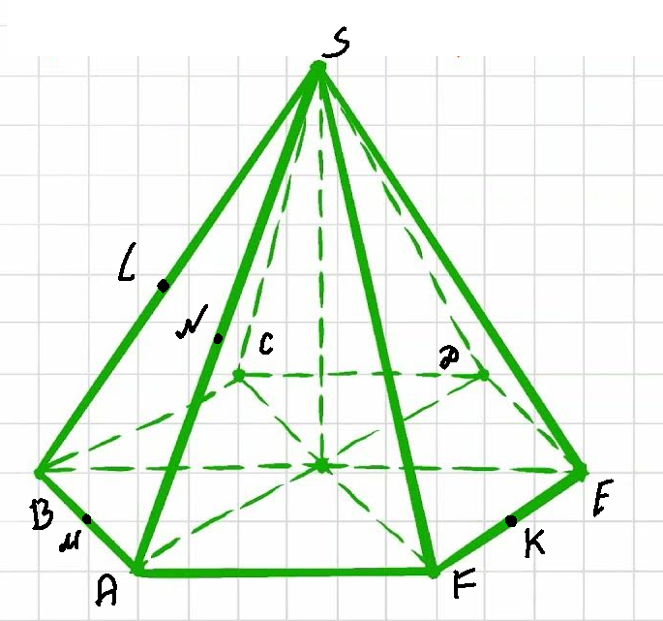
Условие
Дана правильная шестиугольная пирамида ABCDEFS
K – середина FE
M – середина AB
L – середина BS
N – середина AS
SO - высота
О

Slide 3
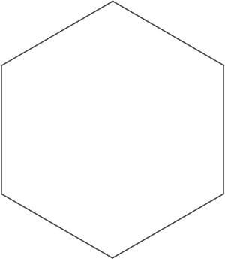
Верите ли Вы что…
Прямые EF и LN параллельны?
О
C
D
E
B
M
K
A
F

Slide 4
Верите ли Вы что…
Прямые KM и CD параллельны?
О
C
D
E
B
M
K
A
F

Slide 5
Верите ли Вы что…
Прямые FN и KS параллельны?
О
C
D
E
B
M
K
A
F

Slide 6
Верите ли Вы что…
Прямые LN и DE параллельны?
О
C
D
E
B
M
K
A
F

Slide 7
Верите ли Вы что…
Прямые LN и CF лежат в одной плоскости?
О
C
D
E
B
M
K
A
F

Slide 8
Верите ли Вы что…
Прямые LA и AF лежат в одной плоскости?
О
C
D
E
B
M
K
A
F

Slide 9
Верите ли Вы что…
Прямые LD и EF лежат в одной плоскости?
О
C
D
E
B
M
K
A
F

Slide 10
Верите ли Вы что…
Прямые BL и SF лежат в одной плоскости?
О
C
D
E
B
M
K
A
F

Slide 11
Верите ли Вы что…
Прямые BL и CD скрещенные?
О
C
D
E
B
M
K
A
F

Slide 12
Верите ли Вы что…
Прямые LM и DE скрещенные?
О
C
D
E
B
M
K
A
F

Slide 13
Верите ли Вы что…
Прямые AN и ES скрещенные?
О
C
D
E
B
M
K
A
F

Slide 14
Верите ли Вы что…
Прямые AB и MS перпендикулярны?
О
C
D
E
B
О
M
K
A
F

Slide 15
Верите ли Вы что…
Прямые AС и AS перпендикулярны?
О
C
D
E
B
О
M
K
A
F

Slide 16
Верите ли Вы что…
Прямые DE и OS перпендикулярны?
О
C
D
E
B
О
M
K
A
F

Slide 17
Верите ли Вы что…
Прямые LN и OM перпендикулярны?
О
C
D
E
B
О
M
K
A
F

Slide 19
Верите ли Вы что…
Прямые EF и LN параллельны?
НЕТ
О
C
D
E
B
M
K
A
F

Slide 20
Верите ли Вы что…
Прямые KM и CD параллельны?
ДА
О
C
D
E
B
M
K
A
F

Slide 21
Верите ли Вы что…
Прямые FN и KS параллельны?
НЕТ
О
C
D
E
B
M
K
A
F

Slide 22
Верите ли Вы что…
Прямые LN и DE параллельны?
Да
О
C
D
E
B
M
K
A
F

Slide 23
Верите ли Вы что…
Прямые LN и CF лежат в одной плоскости?
ДА
О
C
D
E
B
M
K
A
F

Slide 24
Верите ли Вы что…
Прямые LA и AF лежат в одной плоскости?
ДА
О
C
D
E
B
M
K
A
F

Slide 25
Верите ли Вы что…
Прямые LD и EF лежат в одной плоскости?
НЕТ
О
C
D
E
B
M
K
A
F

Slide 26
Верите ли Вы что…
Прямые BL и SF лежат в одной плоскости?
Да
О
C
D
E
B
M
K
A
F

Slide 27
Верите ли Вы что…
Прямые BL и CD скрещенные?
ДА
О
C
D
E
B
M
K
A
F

Slide 28
Верите ли Вы что…
Прямые LM и DE скрещенные?
ДА
О
C
D
E
B
M
K
A
F

Slide 29
Верите ли Вы что…
Прямые AN и ES скрещенные?
НЕТ
О
C
D
E
B
M
K
A
F

Slide 30
Верите ли Вы что…
Прямые AB и MS перпендикулярны?
ДА
О
C
D
E
B
О
M
K
A
F

Slide 31
Верите ли Вы что…
Прямые AС и AS перпендикулярны?
НЕТ
О
C
D
E
B
О
M
K
A
F

Slide 32
Верите ли Вы что…
Прямые DE и OS перпендикулярны?
ДА
О
C
D
E
B
О
M
K
A
F

Slide 33
Верите ли Вы что…
Прямые LN и OM перпендикулярны?
ДА
О
C
D
E
B
О
M
K
A
F

